Slide 1
포토폴리오
Web Developer
권희운

Slide 2
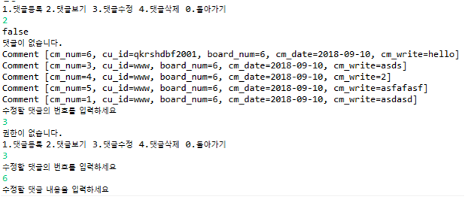


포토폴리오
비트코인(개인)
구매사이트
모모(과제 팀 프로젝트)
강한 남자(팀)
운동 용품 쇼핑몰 사이트

Slide 3

모모
비트코인
강한남자
1. 모모(모두모여라)
여행은 가고싶은데 같이 갈사람이 없는 사람을 위한
처음보는 사람과의 동반여행 모집 사이트 제작

Slide 4
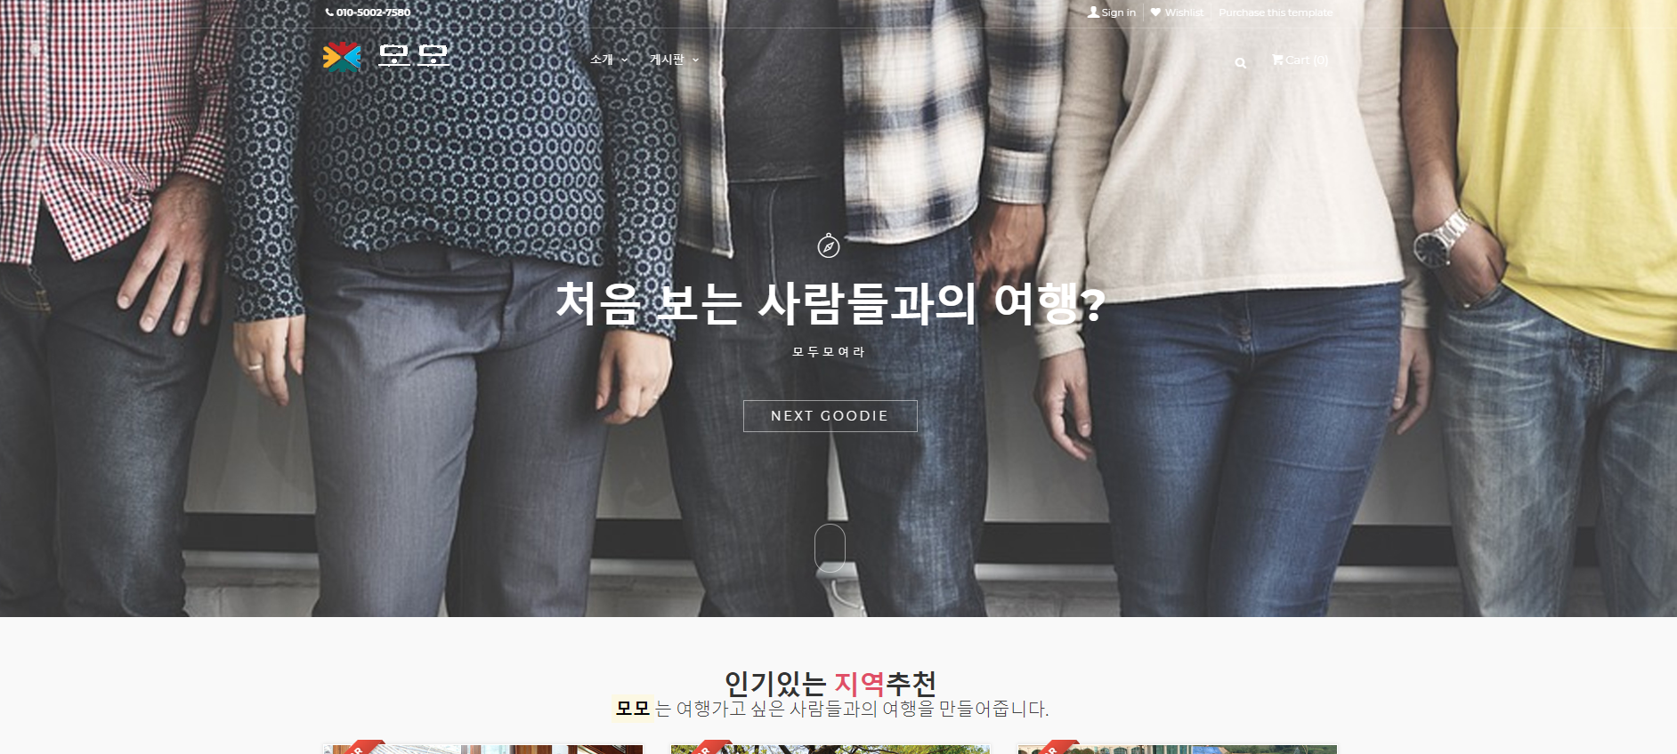
모모
비트코인
강한남자
1. 모모(모두모여라)
템플릿 구매 후 사이트에 맞게 커스텀
Spring 프로젝트
회원가입
게시판(파일업로드[구글 참고])
- tiles 라이브러리 사용

Slide 5
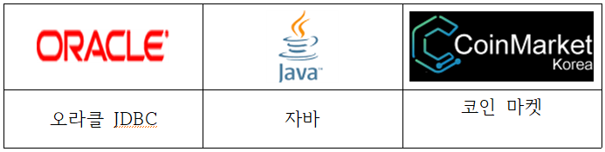
모모
비트코인
강한남자
2.비트코인
제작한 이유(KITRI 중간프로젝트)
비트코인에 대해 평소에 흥미가 있어 많이 복잡하지 않은 코인 거래 시스템 개발
JSOUP을 이용한 크롤링 스프링 프로젝트(코인마켓 크롤링)

Slide 6
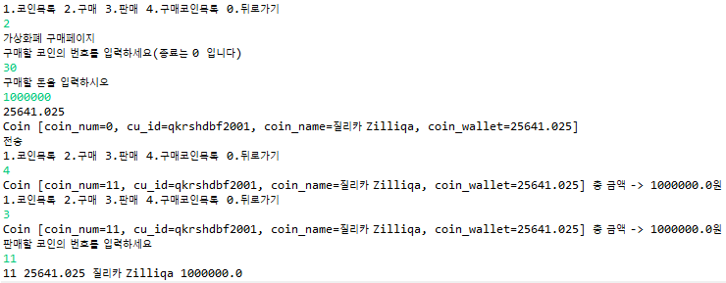
모모
비트코인
강한남자
2.비트코인 (블록체인x)
JAVA와 ORACLE
JSOUP 크롤링

Slide 7
모모
비트코인
강한남자
3. 강한 남자
제작한 이유(KITRI 도중 취업으로 따로 개발참여)
쇼핑몰을 제작하자는 의견이 나왔지만 옷 쇼핑몰등은 너무 흔하였고 독창성있는
운동 식품 쇼핑몰 제작 팀원과 회의 후 결정

Slide 8

모모
비트코인
강한남자
3. 강한 남자
JAVA, jsp, servlet, ORACLE
MVC 패턴
팀프로젝트

Slide 9
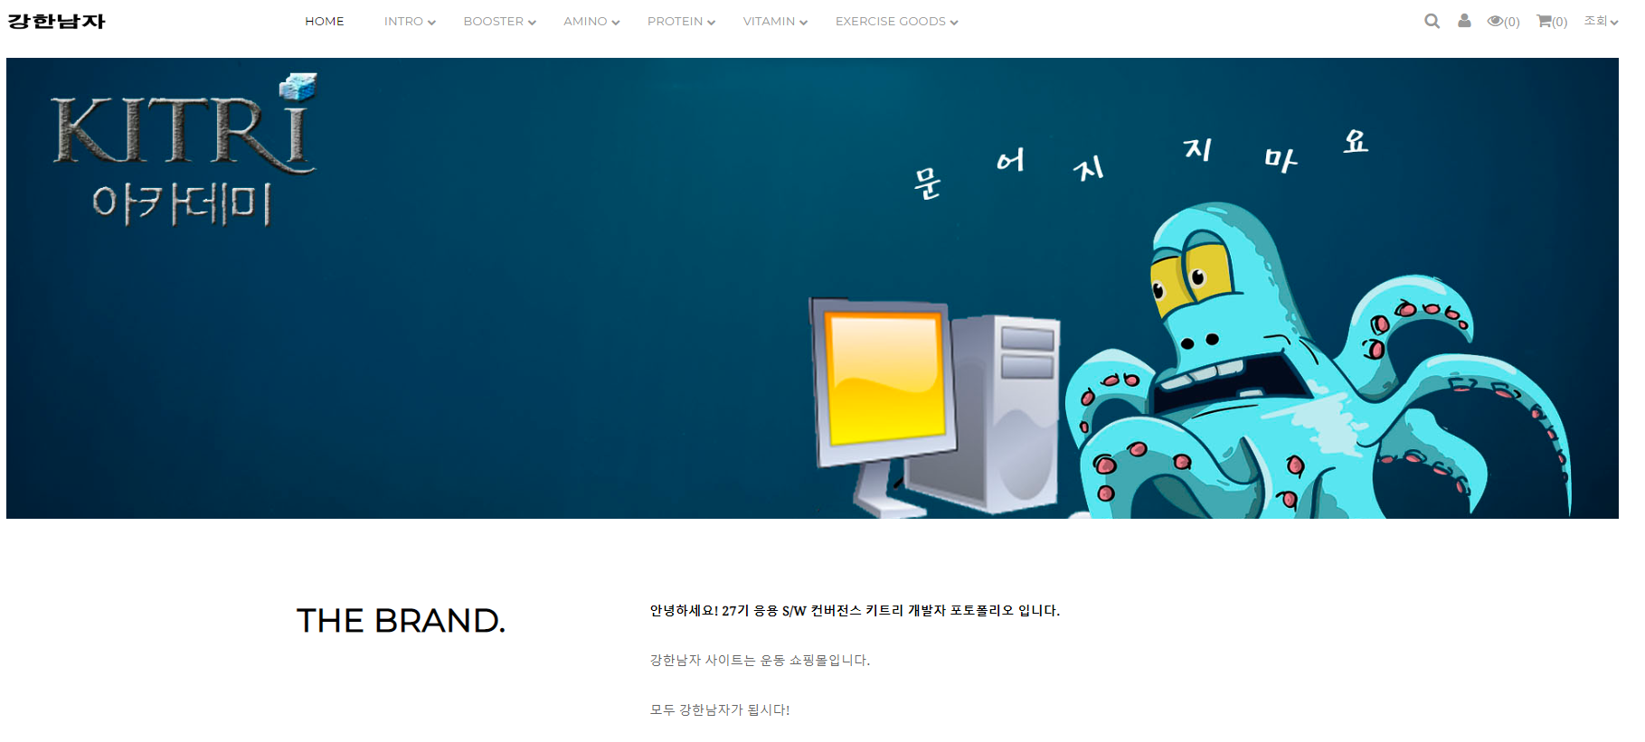
모모
비트코인
강한남자
3. 강한 남자
템플릿 홈페이지 맞게 커스텀
팀원 역할 분배
좋아요기능(AJAX)
- 장바구니, 최근 본 목록

Slide 10
포토폴리오 세부이미지

Slide 11
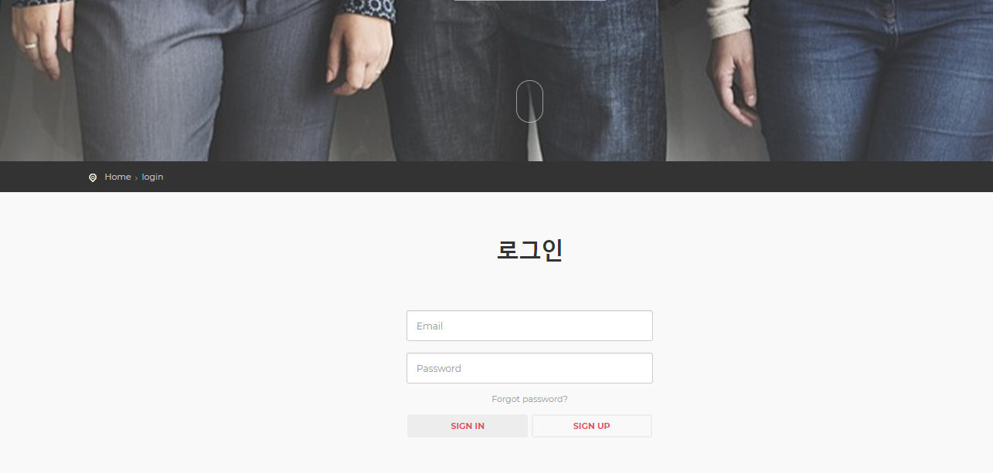
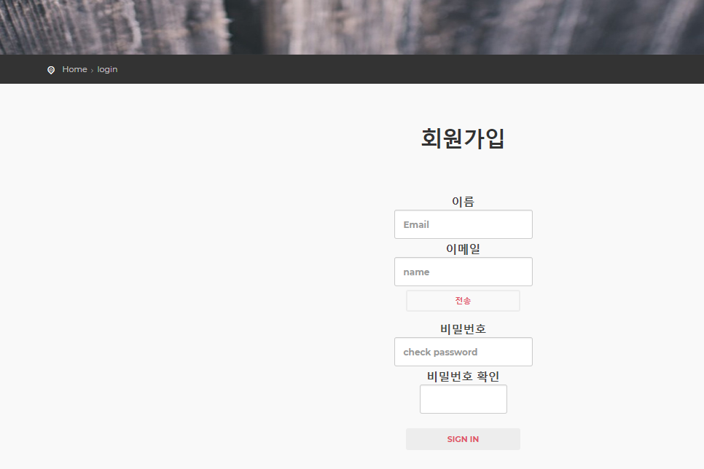
모모
비트코인
강한남자
모모 (회원 관리)

Slide 12
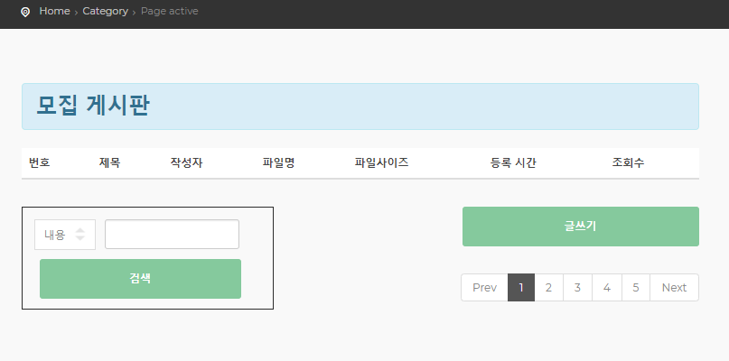
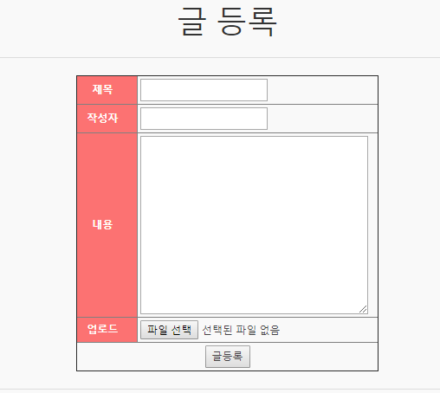
모모
비트코인
강한남자
모모 (게시판)

Slide 13
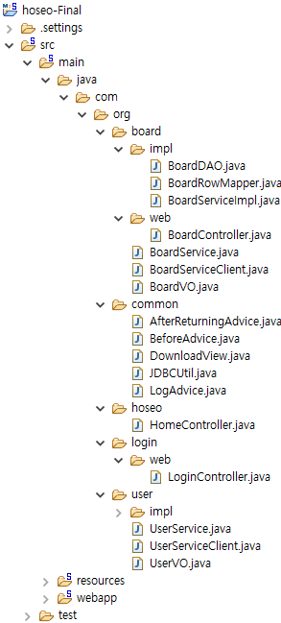
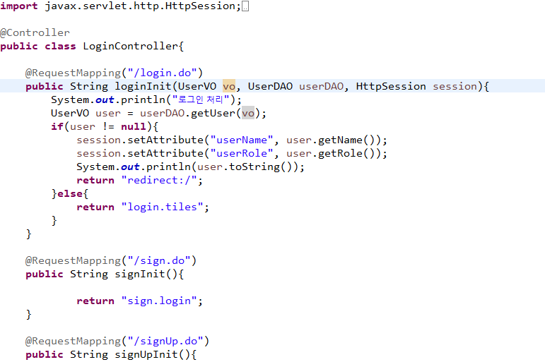
모모
비트코인
강한남자
모모 (MVC 패턴)

Slide 14
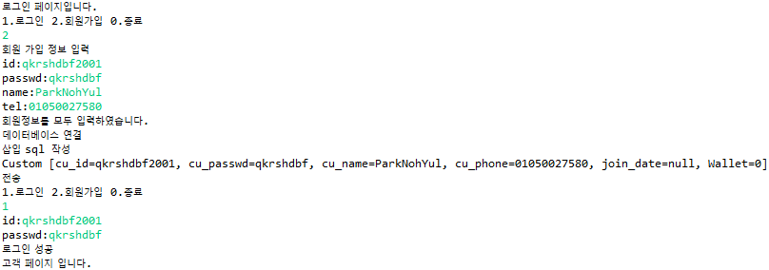
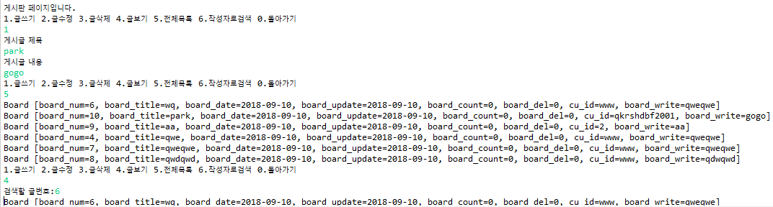
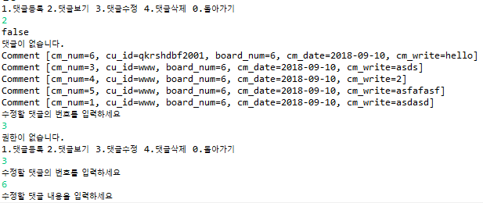
모모
비트코인
강한남자
비트코인(메인)
MEMBER
BOARD
COIN
REVIEW

Slide 15
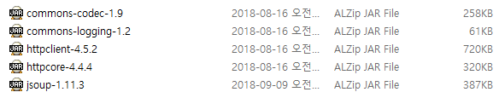
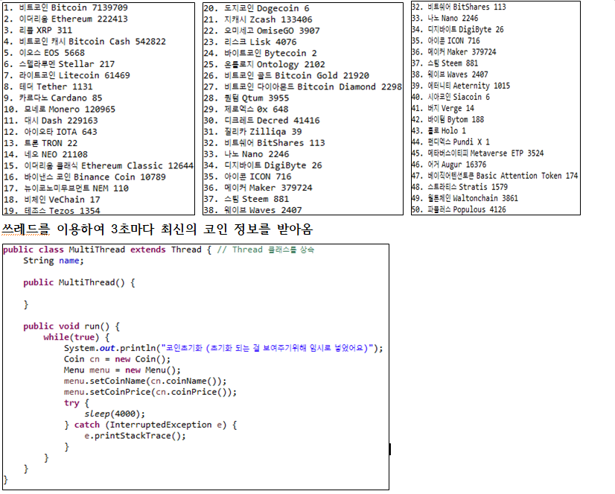
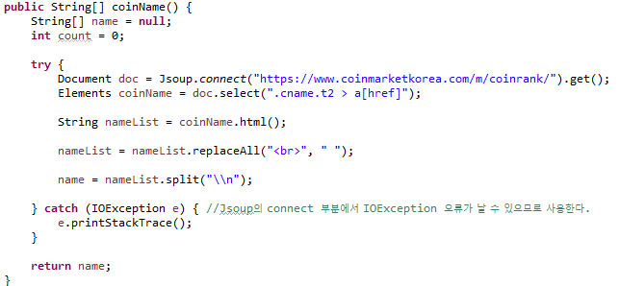
모모
비트코인
강한남자
비트코인(크롤링)

Slide 16
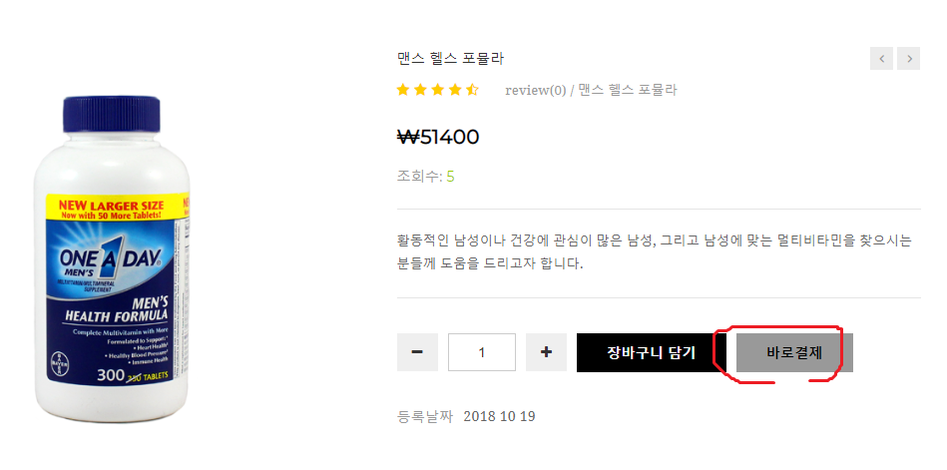
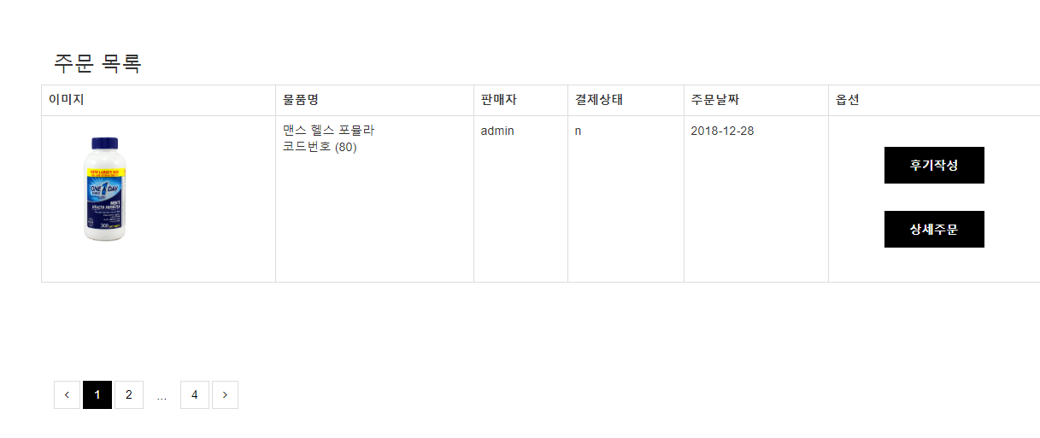
모모
비트코인
강한남자
강한남자 (주문목록)

Slide 17
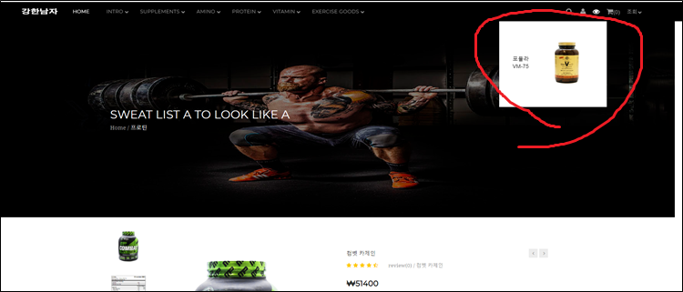
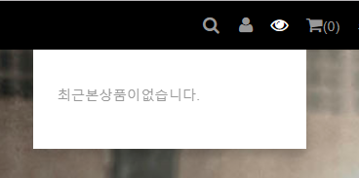
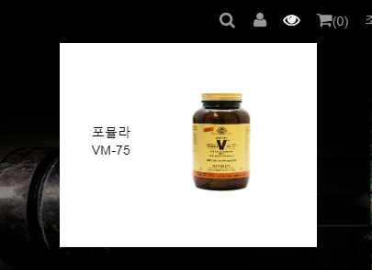

모모
비트코인
강한남자
강한남자 (최근 본 목록)
Cookie.js 최근 본 목록 구현

Slide 18
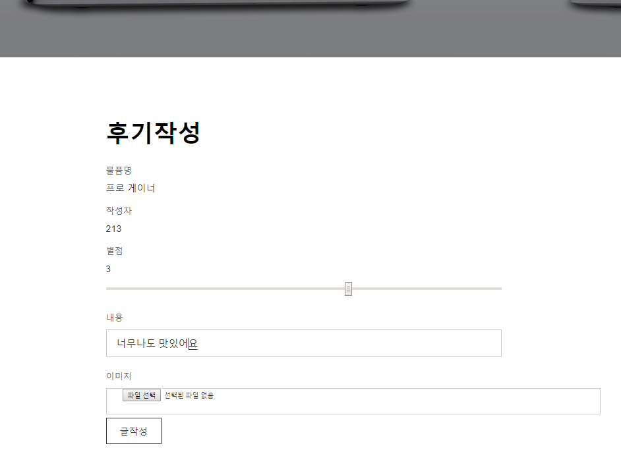
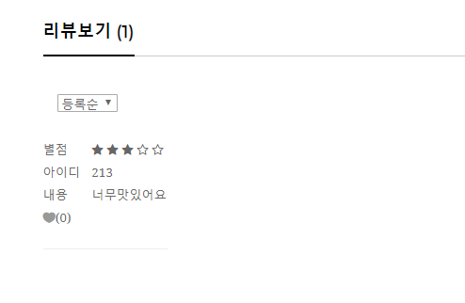
모모
비트코인
강한남자
강한남자 (후기작성 )

Slide 19
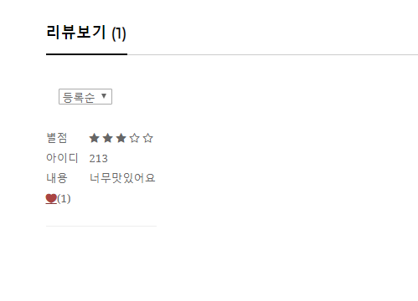
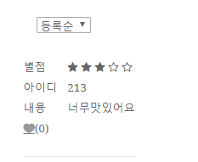
모모
비트코인
강한남자
강한남자 (좋아요 기능)
AJAX 처리(등록, 삭제)

Slide 20
감사합니다.
권희운

